Slide 1
El relato en el pasado más cercano

Slide 2
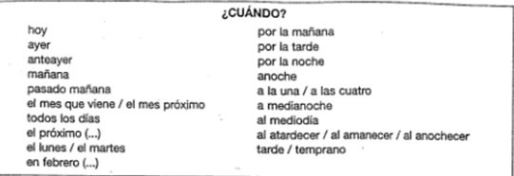
Marcadores de tiempo del pasado inmediato y del futuro inmediato
a la mañana / de mañana
a la tarde / de tarde
a la noche / de noche
antes de anoche
La semana pasada
todavía / aún (ainda)

Slide 3
Diogo
El viernes cuando me desperté tomé los medicamentos porque el martes había pasado por un proceso de extracción de dos muelas del juicio.
Por la tardé doblé y guardé mis ropas.
A las diez de la noche cené esfihas muy sabrosas.
-----

Slide 4
Lara
La semana pasada visité Puerto Alegre porque necesitaba ver a mi novio.
-----
Ed
El sábado a la mañana estaba bañando mi perro cuando se escapo de modo que tuve que correr por la calle tras él. Pero con el corazón saltándome por la boca logré capturarlo y regresé a casa completamente mojado / empapado de sudor.

Slide 5
Ana Carla
Este finde fue tranquilo ….
El viernes por la noche hice/preparé una cena y mi familia y yo tuvimos tiempo de hablar de muchas cosas divertidas, que aliviaron el peso de la pandemia (nos divertimos un rato y nos fuimos a acostar más relajados)
El sábado por la mañana cuidé las plantas que tengo en el balcón, las regué, les corté las hojas feas
Hablé con el portero para que colgase dos orquídeas que me regalaron en el árbol que hay frente a mi casa.
Ayer, domingo, leí muchas cosas de la universidad. Leí O primo Basilio. Por la mañana fui a votar.

Slide 6
Laura
El viernes cociné una torta de chocolate con mi abuela, a la tarde, y quedó deliciosa.
Ese mismo día, en cambio, intenté comenzar un trabajo pero no conseguí hacerlo y me frustré mucho. Simplemente no conseguí/logré/pude concentrarme porque vino a mi abuela y ocupó mi habitación, que es donde estudio.
A la mañana ya había pintado un cuadro y por increíble que parezca me había gustado mucho / me había encantado.

Slide 7
¿Cómo nos han afectado las elecciones del domingo?
Nos han alegrado.
Nos han entristecido.
Nos han enojado.
Nos han desilusionado.
Los resultados del modo como nos afectaron llegan hasta hoy, ese pretérito no traza una frontera entre el momento en el que enuncio y el pretérito, el momento en que ocurrieron las elecciones: el domingo 29 de noviembre.
Vean el texto de El país, para que puedan leer en el primer párrafo un fragmento interesante en ese sentido: el del uso de ese pretérito del español. Está debajo de este ppt.

